Slide 1
第九章 Freemarker应用开发
主讲：陈丁
chending@cuit.edu.cn
成都信息工程大学 网络空间安全学院

Slide 2
学习目标
首要目标
  学习并掌握Freemarker框架的基本原理和开发；
  理解掌握模板引擎的思想；
  理解掌握Freemarker的基本语法和数据类型；
  熟练应用SpringMVC和Freemarker的整合；
次要目标
  了解Spring MVC 4.x的新特性

Slide 3
本章提纲
9.1 Freemarker 简介
9.2 Freemarker的数值和类型
9.3 Freemarker的模板开发
9.4 Spring MVC和Freemarker整合
9.5 本章小结

Slide 4
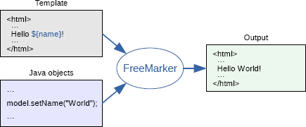
9.1 Freemarker简介
FreeMarker 是一款模板引擎：即一种基于模板、用来生成输出文本(任何来自于 HTML
格式的文本用来自动生成源代码)的通用工具。它是为 Java 程序员提供的一个开发包，或
者说是一个类库。它不是面向最终用户的，而是为程序员提供的一款可以嵌入他们所开发产
品的应用程序。
FreeMarker 并不关心数据是如何计算出来的，FreeMarker 只是知道真实的数据是什
么。模板能用的所有数据被包装成 data-model 数据模型。数据模型的创建是通过已经存在
的 Java 应用程序得到。概括地讲，模板和数据模型是 FreeMarker 所需参数，并用来生
成输出内容的（比如之前展示的 HTML）：模板+数据模型=输出。如下图：

Slide 5
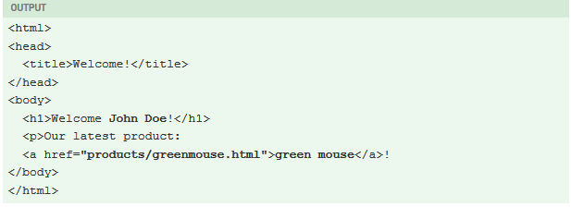
模板 + 数据模型 = 输出
假设在一个在线商店的应用系统中需要一个HTML页面，和下面这个页面类似：

Slide 6
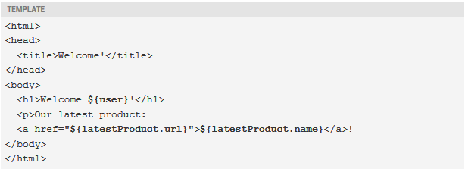
模板 + 数据模型 = 输出
模板文件存放在Web服务器上，就像通常存放静态HTML页面那样。当有人来访问这个页面， FreeMarker将会介入执行，然后动态转换模板，用最新的数据内容替换模板中 ${...} 的部分， 之后将结果发送到访问者的Web浏览器中。

Slide 7
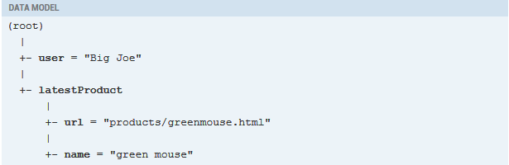
模板 + 数据模型 = 输出
为模板准备的数据整体被称作为 数据模型。 模板作者要关心的是，数据模型是树形结构(就像硬盘上的文件夹和文件)，在视觉效果上， 数据模型可以是：
上面只是一个形象化显示；数据模型不是文本格式，它来自于Java对象。 对于Java程序员来说，root就像一个有 getUser() 和 getLatestProduct() 方法的Java对象， 也可以有 "user" 和 "latestProducts" 键值的Java Map对象。相似地，latestProduct 就像是有 getUrl() 和 getName() 方法的Java对象。

Slide 8
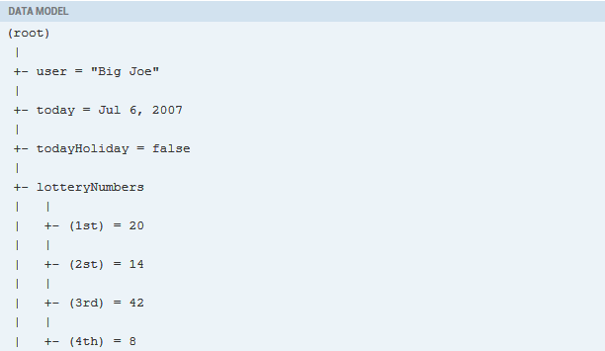
什么是数据
正如你知道的，来自于每天所使用的数字，比如16，0.5等这些用语就是 数据 的示例，也就是数字。在计算机语言中， 这些用语有着更广泛的含义，比如数值并不一定是数字类型值，比如下面这个数据模型：

Slide 9
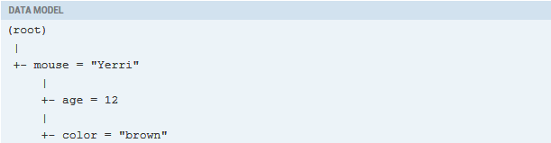


什么是类型
数值中非常重要的一个概念就是类型。比方说，变量 user 的类型是字符串，变量 lotteryNumbers 的类型是序列。

Slide 10
类型包括哪些
标量(基本数据类型)：
  字符串
  数字
  布尔值
  日期/时间 (日期，时间或日期时间)
• 容器：
  哈希表
  序列
  集合
• 子程序：
  方法和函数
  用户自定义指令

Slide 11
类型包括哪些
标量(基本数据类型)：
  字符串
  数字
  布尔值
  日期/时间 (日期，时间或日期时间)
• 容器：
  哈希表
  序列
  集合
• 子程序：
  方法和函数
  用户自定义指令

Slide 12
容器
哈希表：每个子变量都可以通过一个唯一的名称来查找。 这个名称是不受限制的字符串。哈希表 并不确定其中子变量的顺序。 也就是说没有第一个子变量，第二个子变量这样的说法等；变量仅仅是通过名称来访问的。 (就像Java语言中的HashMap一样，是实现了Hash算法的Map，不记录内部元素的顺序， 仅仅通过名称来访问。译者注)
序列：每个子变量通过一个整数来标识。第一个子变量的标识符是0， 第二个是1，第三个是2，这样来类推，而且子变量是有顺序的。这些数次通常被称为 indexes(索引，译者注)。序列通常比较密集，也就是所有的索引， 包括最后一个子变量的，它们和子变量都是相关联的，但不是绝对必要的。 子变量的类型也并不需要完全一致。(就像Java语言中的数组）
集合：从模板设计者角度来看，集合是有限制的序列。不能获取集合的大小， 也不能通过索引取出集合中的子变量，但是它们仍然可以通过 list 指令来遍历。

Slide 13
模板
模板(FTL编程)是由如下部分混合而成的：
  •文本：文本会照着原样来输出。
  •插值：这部分的输出会被计算的值来替换。插值由 ${ and } 所分隔(或者 #{ and }，这种风格已经不建议再使用了；点击查看更多)。
  •FTL 标签：FTL标签和HTML标签很相似，但是它们却是给FreeMarker的指示， 而且不会打印在输出内容中。
  •注释：注释和HTML的注释也很相似，但它们是由 <#-- 和 -->来分隔的。注释会被FreeMarker直接忽略， 更不会在输出内容中显示。

Slide 14
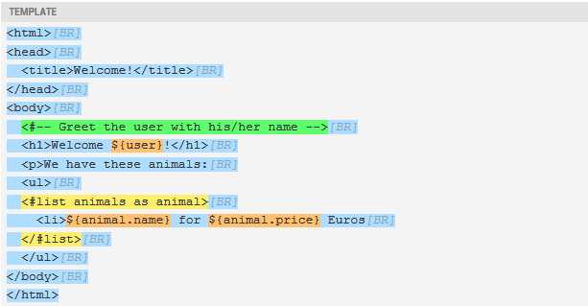
FTL是区分大小写的。 list 是指令的名称而 List 就不是。类似地 ${name} 和 ${Name} 或 ${NAME} 也是不同的。
请注意非常重要的一点： 插值 仅仅可以在 文本 中使用。

Slide 15
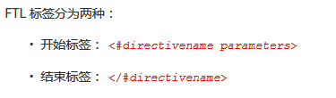
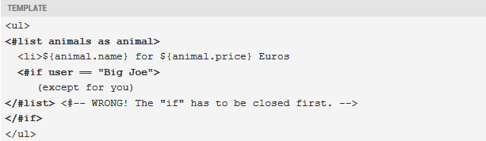
指令

Slide 16
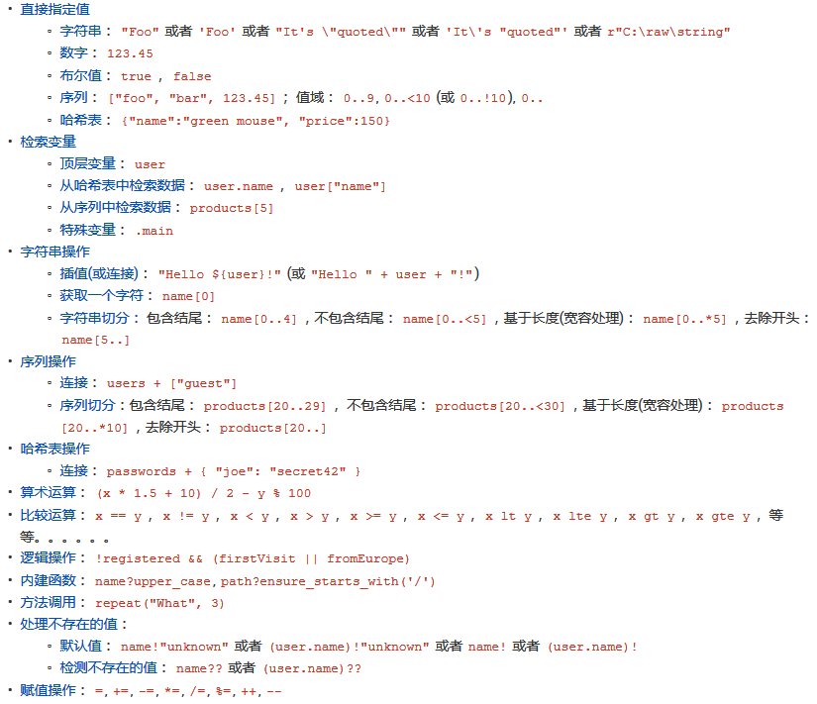
表达式

Slide 17
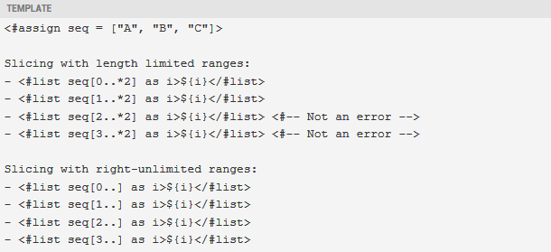
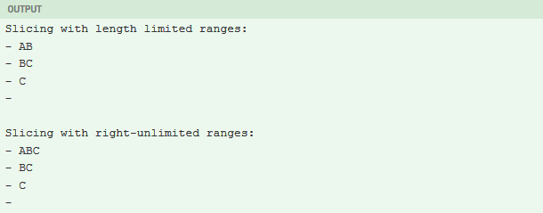
序列切分
限制长度的值域 (start..*length) 和无右边界值域 (start..) 适用于切分后序列的长度。它们会切分可用项中尽可能多的部分：

Slide 18
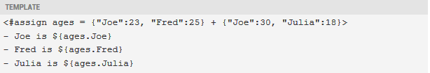

哈希表操作
像连接字符串那样，也可以使用 + 号的方式来连接哈希表。

Slide 19
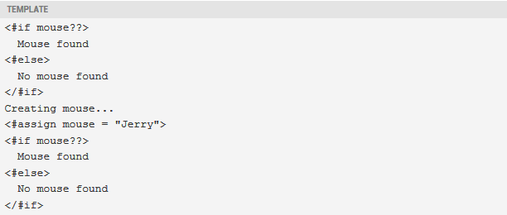

不存在值检测操作符
使用形式： unsafe_expr?? 或 (unsafe_expr)??

Slide 20


默认值操作符
使用形式： unsafe_expr!default_expr 或 unsafe_expr! or (unsafe_expr)!default_expr 或 (unsafe_expr)!
这个操作符允许你为可能不存在的变量指定一个默认值。
例如，假设下面展示的代码中没有名为 mouse 的变量：

Slide 21
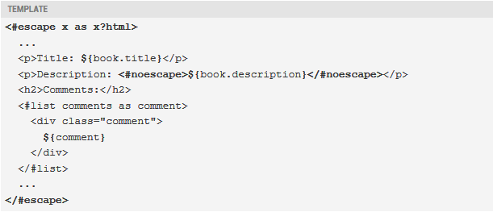
插值
插值的使用格式是： ${expression}，这里的 expression 可以是所有种类的表达式(比如 ${100 + x})。
典型的 错误 使用是 <#if ${big}>...</#if>，这是语法上的错误。 只要简单写为 <#if big>...</#if>即可

